Slide 1


TRƯỜNG TIỂU HỌC PHÙ LƯU
Nhiệt liệt chào mừng các thầy, cô giáo
Môn toán
Người thực hiện: Dư Thị Thu Hà

Slide 2
3
PHÉP CỘNG, PHÉP TRỪ
TRONG PHẠM VI 10
Chủ đề
Bài 10
PHÉP CỘNG TRONG PHẠM VI 10
TIẾT 1

Slide 3
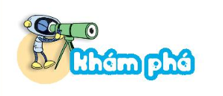



Gộp lại thì được mấy?
Gộp 3 quả bóng và 2 quả bóng được mấy quả bóng?
a)
3 + 2 = 5
Ba cộng hai bằng năm.
Dấu cộng: +

Slide 4
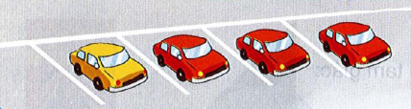
Gộp lại thì được mấy?
b)
1 + 3 = 4
Một cộng ba bằng bốn

Slide 5





1
Số
?
1 + 1 =
2 + 1 =
a)
?
b)
?
2
3
3 + 1 =
1 + 4 =
?
?
c)
4
d)
5

Slide 6


2
Số
?
a)
+ =
?
?
2
2
4
b)
+ =
?
?
4
1
5

Slide 7
3
Số
a)
5
3
4
2
3
1
2
2
2
2 + 3 =
1 + 2 =
2 + 2 =
?
?
?
5
3
4
?
?
?
b)
2
4
3
1
1
3
1
2
1
1 + 1 =
3 + 1 =
2 + 1 =
?
2
?
?
4
3

Slide 8
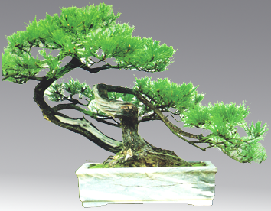
Chóc c¸c thÇy, c« gi¸o m¹nh khoÎ!
Chóc c¸c em häc sinh ch¨m ngoan, häc giái!

Slide 15



Xin cảm ơn quý thầy cô đã quan tâm theo dõi

